Slide 1
CF04_3_Línea de tiempo D_características

Slide 2
Indicaciones para la producción
Favor adecuar contenido en la referencia: línea de tiempo D. En total son cuatro pestañas. Cada una contiene un texto e imagen respectiva, tal como se aprecia en las siguientes diapositivas.
1
Puede ser duplicada
2
Herramientas de verificación de autenticidad
3
Recuperación de evidencia borrada
4
Almacenamiento de evidencias y tratamientos

Slide 3

Indicaciones para la producción
1
Puede ser duplicada
Esto significa que la evidencia se compone de dos momentos: uno es la evidencia original y otro, la réplica o clonación de esa información.
En la práctica forense, no se puede trabajar con la evidencia original, sino que se realiza un proceso de clonación o duplicación de la información, para realizar las diferentes técnicas o procedimientos para trabajar con ella.
Este proceso se realiza para no alterar la evidencia original que se encontró al momento de realizar el levantamiento de la misma. En casos particulares, las evidencias y sus procesos se realizan en un escenario lo más parecido al original donde se encontró la evidencia, para que los resultados sean más precisos.
Contenido de la primera pestaña.
2
Herramientas de verificación de autenticidad
Referencias de las imágenes: https://www.freepik.es/foto-gratis/plano-medio-hombre-sentado-escritorio_18492256.htm#&position=12&from_view=detail#query=s&position=12&from_view=detail#position=12
3
Recuperación de evidencia borrada

Slide 4
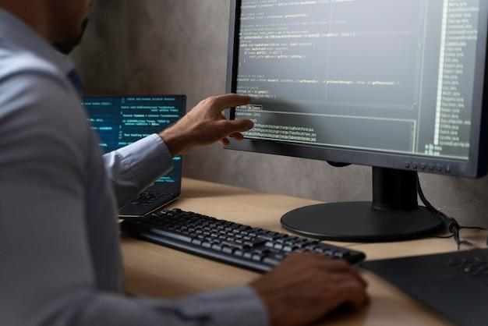
Indicaciones para la producción
1
Puede ser duplicada
2
Contenido de la segunda pestaña.
Herramientas de verificación de autenticidad
En este proceso, se pretende utilizar herramientas de software o hardware que permitan establecer si una evidencia ha sido alterada o modificada, de acuerdo con su versión inicial. Lo anterior con el fin de descartar la evidencia desde un punto inicial y así solo trabajar o clasificar la evidencia que vale la pena procesar y que puede ser utilizada en el proceso judicial; aunque en algunos casos, se puede utilizar para culpar o señalar a presuntos delincuentes sobre la modificación de archivos o ficheros para esconder u ocultar evidencia, lo cual terminaría siendo un delito contemplado en la Ley 1273 de 2009 y se sancionará por ese delito.
Referencias de las imágenes: https://www.freepik.es/foto-gratis/cerrar-mano-apuntando-al-monitor_18492287.htm#page=3&query=sistema%20de%20protecci%C3%B3n&position=22&from_view=search
3
Recuperación de evidencia borrada

Slide 5
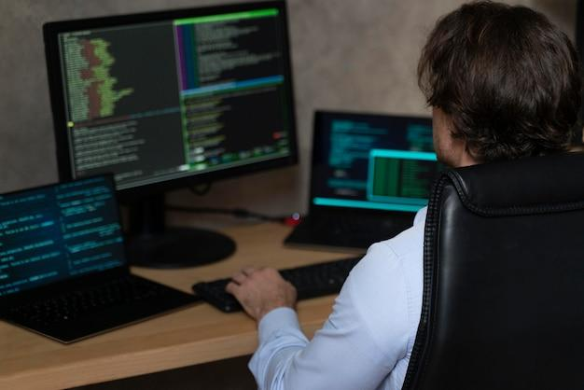
Indicaciones para la producción
1
Puede ser duplicada
2
Contenido de la tercera pestaña.
Herramientas de verificación de autenticidad
3
Recuperación de evidencia borrada
Se debe tener en cuenta que un delito puede llevar a este proceso de manera recurrente, ya que un posible delincuente informático lo primero que hará es borrar o eliminar la evidencia para evitar la culpabilidad.
En este caso, se procede a utilizar software de recuperación, para extraer los archivos que han sido eliminados o borrados de sistemas de tratamiento de información, y luego convertir estos hallazgos en evidencia para ser usada en la solución del caso.
4
Referencias de las imágenes: https://www.freepik.es/foto-gratis/cerrar-programador-escribiendo-teclado_18492270.htm#&position=10&from_view=detail#&position=10&from_view=detail
Almacenamiento de evidencias y tratamientos

Slide 6
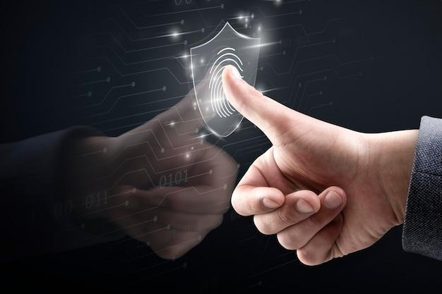
Indicaciones para la producción
1
Puede ser duplicada
2
Contenido de la cuarta pestaña.
Herramientas de verificación de autenticidad
3
Recuperación de evidencia borrada
4
Almacenamiento de evidencias y tratamientos
En este proceso, después de verificar la autenticidad de la evidencia y corroborar que esta no ha sido alterada, se procede a realizar la preservación de la misma.
Esto se debe realizar de manera cuidadosa y en lugares donde solo tienen acceso las personas expertas o autorizadas para la manipulación de dicha información. En la mayoría de casos, se llegan a utilizar bóvedas y contenedores protegidos hasta por medidas biométricas, para garantizar la integridad y confidencialidad de la evidencia.
Referencias de las imágenes: https://www.freepik.es/foto-gratis/fondo-tecnologia-biometrica-sistema-escaneo-huellas-dactilares-remezcla-digital-pantalla-virtual_15606690.htm#&position=0&from_view=detail#&position=0&from_view=detail#position=0

